Slide 1
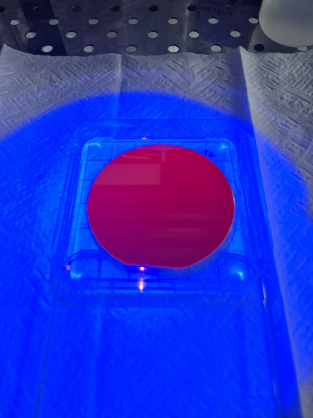
26년-3월-1차
#1
PaC(1 um)/PTFE(20 nm)/Si wafer(4 inch), 5 ea
파인랩 전달 (확인) 후 QD SpinCoting 진행 후 고상 리간드치환 진행완료.
기계연 전달 (예정)_ (총 5ea중 1ea파손 4ea 전달)

